Slide 1
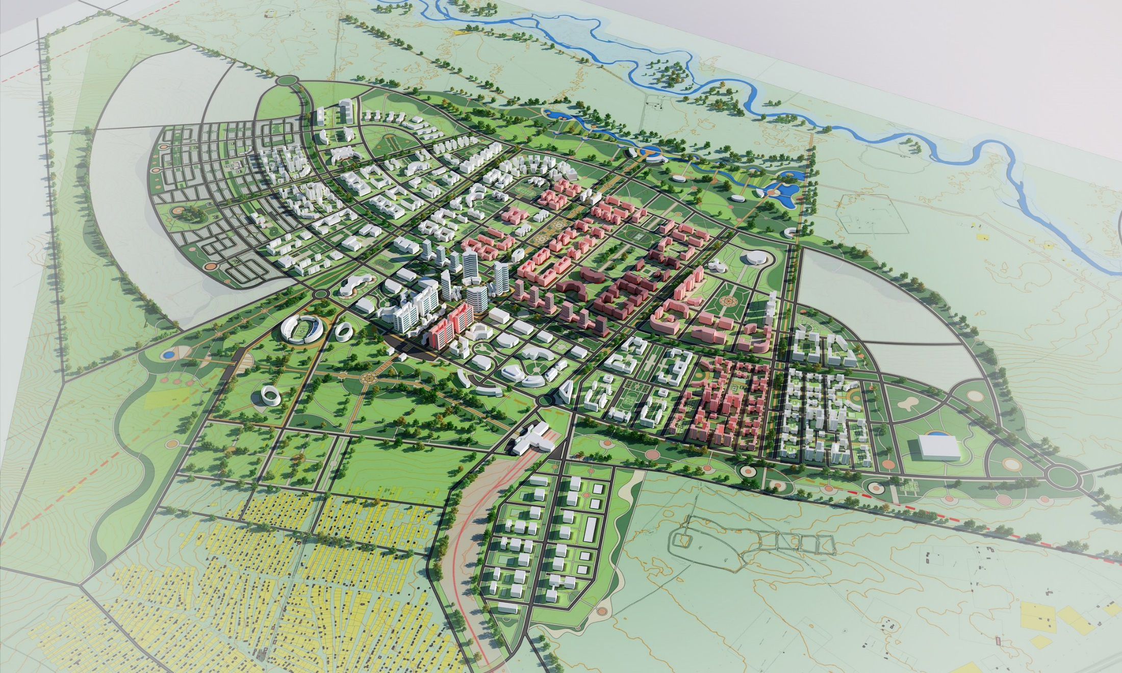


СУРГАЛТ-ЭРДЭМ ШИНЖИЛГЭЭ-ҮЙЛДВЭРЛЭЛИЙН ЦОГЦОЛБОР ТӨСЛҮҮДИЙН ТАНИЛЦУУЛГА
МОНГОЛ УЛС-БНХАУ-ЫН ӨМӨЗО-НЫ ХУДАЛДАА, ХӨРӨНГӨ ОРУУЛАЛТ, ХАМТЫН АЖИЛЛАГААНЫ 5 ДАХЬ УДААГИЙН ФОРУМ
Улаанбаатар хот
2025.06.26
Ерөнхий менежер Н.Энхбат

Slide 2





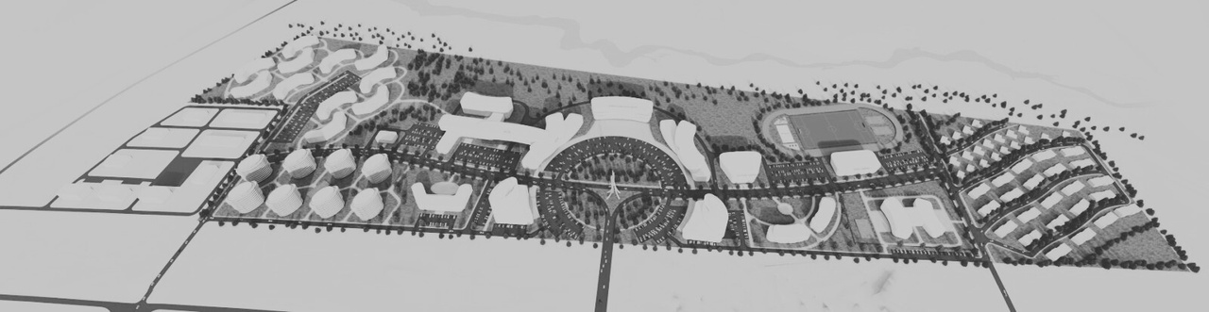



БОЛОВСРОЛЫН
ЯАМ 教育部
资产管理中心
ХӨГЖИЛ
发展
ХУВЬ ХҮНИЙ ХӨГЖИЛ-ОЮУНЫ ХӨРӨНГӨ ОРУУЛАЛТ
个人能力提升 – 智力资本投入
资产
ХӨРӨНГӨ
48
4Х
202
ЭХЛЭЛ
ҮР ДҮН
БҮРТГЭЛИЙН НЭГДСЭН СИСТЕМ
开始 结果
登记统一系统
ОНЦЛОХ АЖЛУУД
重点工作
ХОТХОН
园区
БҮСҮҮД ДЭХ СУРГАЛТ ЭРДЭМ ШИНЖИЛГЭЭ ҮЙЛДВЭРЛЭЛИЙН ЦОГЦОЛБОРЫН БҮТЭЭН БАЙГУУЛАЛТ 推动各地区教育、科研与产业融合发展的综合体建设
ХЯНАЛТ
МЭРГЭЖЛИЙН МЕНЕЖМЕНТИЙН БАГИЙН УДИРДЛАГА

Slide 3



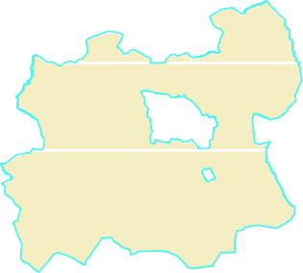
"СУРГАЛТ-ЭРДЭМ ШИНЖИЛГЭЭ-ҮЙЛДВЭРЛЭЛИЙН ЦОГЦОЛБОР" ТӨСЛҮҮД 校园项目
Дорнод аймаг, "СЭШҮЦ“ ТӨСӨЛ
Оюутны тоо: 3000
Төсөвт өртөг: 449.5 тэрбум төгрөг
Газрын хэмжээ: 110 га
Аялал жуулчлал, эрчимжсэн хөдөө аж ахуй
Дархан-Уул аймаг, "СЭШҮЦ“ ТӨСӨЛ
Оюутны тоо: 3,000
Төсөвт өртөг: 614.6 тэрбум төгрөг
Газрын хэмжээ: 30 га
Хөдөө аж ахуй, аж үйлдвэрийн төв
Орхон аймаг, СЭШҮЦ"ТӨСӨЛ
Оюутны тоо: 5,000
Төсөвт өртөг: 684.2 тэрбум төгрөг
Газрын хэмжээ: 50 га
Аялал жуулчлал аж үйлдвэр
ДАРХАН
ОРХОН
ХОВД
ДОРНОД
Ховд аймаг, " СЭШҮЦ ТӨСӨЛ
Оюутны тоо: 5,000
Төсөвт өртөг: 614.6 тэрбум төгрөг
Газрын хэмжээ: 200 га
Төсөвт өртөг: 614.6 тэрбум төгрөг
Эрчим хүч, дэд бүтэц, аялал жуулчлал
БАГАНУУР
Хүннү хотод " СЭШҮЦ
Оюутны тоо: 22,000
Төсөвт өртөг: 3.9 их наяд төгрөг
Газрын хэмжээ: 506 га
Инженер, техникийн шинжлэх ухаан
ТӨВ АЙМАГ
Улаанбаатар хот, Багануур дүүрэг " СЭШҮЦ "ТӨСӨЛ
Оюутны тоо: 100,000
Төсөвт өртөг: 11.7 их наяд төгрөг
Газрын хэмжээ: 10,000 га
Олон улсын банк, санхүү, бизнэсийн хөгжил
Өмнөговь аймаг " СЭШҮЦ “ ТӨСӨЛ
Оюутны тоо: 3,000
Төсөвт өртөг: 704.8 тэрбум төгрөг
Газрын хэмжээ: 20 га
Аж үйлдвэрийн, ногоон эрчим хүч
“СЭШҮЦ“ ТӨСЛҮҮД
Оюутны тоо: 141,000
Төсөвт өртөг: 18.7 их наяд төгрөг
Газрын хэмжээ: 10,916 га
ӨМНӨГОВЬ

Slide 4



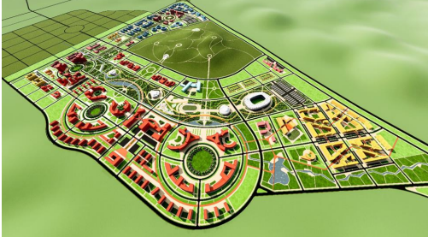
Хүннү хотын “Сургалт-эрдэм шинжилгээ-үйлдвэрлэлийн цогцолбор”
Монгол Улсын Их Хурлын 2020 оны “Алсын хараа-2050” 52-р тогтоолын 2-р хавсралтын 9.5.6 дэх заалт,
Монгол Улсын Их хурлын 2021 оны 106 дугаар тогтоол "Шинэ сэргэлтийн бодлого"-ын 4.2.10 дахь заалт,
ЗГ-ын 2022 оны 143 дугаар баталсан Шинэ Зуунмод хотын ерөнхий төлөвлөгөө
Засгийн газрын 2024-2028 оны үйл ажиллагааны хөтөлбөр, 2.2.2.4 дэх заалт
Бүсчилсэн хөгжлийн үзэл баримтлал, 3.4.5 дахь заалт,
№ | Үе шатны ажил | Хийгдсэн эсэх
1 | Инженер, геологийн судалгаа | Тийм
2 | Техник эдийн засгийн үндэслэл | Тийм
3 | Ерөнхий төлөвлөгөө | Тийм
4 | Барилгын зураг, төсөв | Үгүй
5 | Бүтээн байгуулалтын ажил | Үгүй
Байршил: Төв аймаг, Сэргэлэн сум, хөшигийн хөндий
Хэрэгжүүлэх хугацаа: 2025-2040 он
    I үе шат 2024-2030
    II үе шат 2030-2040
Хүчин чадал: 22,000 оюутан,
Нийт газрын хэмжээ: 506 га
Шаардлагатай хөрөнгө оруулалт: 3,9 их наяд

Slide 5
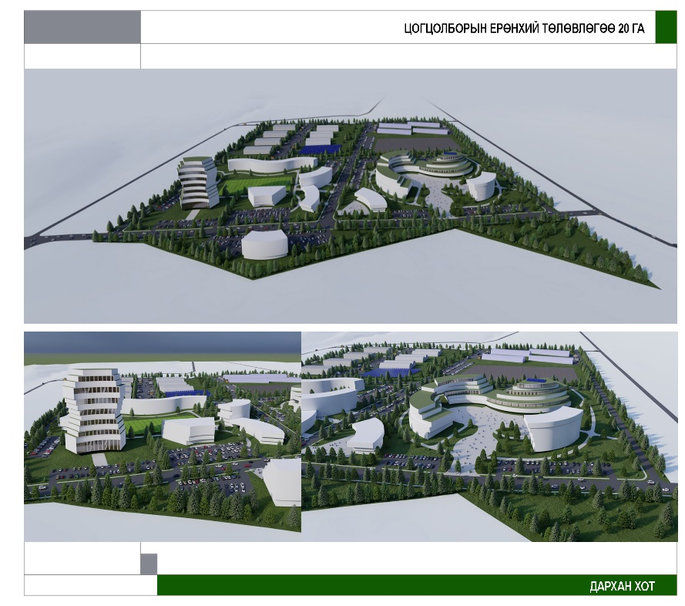
Дархан-уул аймаг дахь “Сургалт-эрдэм шинжилгээ-үйлдвэрлэлийн цогцолбор”
Монгол Улсын Их Хурлын 2020 оны “Алсын хараа-2050” 52-р тогтоолын 2-р хавсралтын 9.5.6 дэх заалт,
Монгол Улсын Их хурлын 2021 оны 106 дугаар тогтоол "Шинэ сэргэлтийн бодлого"-ын 4.2.10 дахь заалт,
Монгол Улсын Засгийн газрын 2021 оны 321-р тогтоол
Засгийн газрын 2024-2028 оны үйл ажиллагааны хөтөлбөр, 2.2.2.4 дэх заалт
Бүсчилсэн хөгжлийн үзэл баримтлал, 3.4.15 дахь заалт
№ | Үе шатны ажил | Хийгдсэн эсэх
1 | ТЭЗҮ, ерөнхий төлөвлөгөөний ажлын даалгавар | Тийм
2 | Инженер, геологийн судалгаа | Үгүй
3 | Техник эдийн засгийн үндэслэл | Худалдан авах ажиллагаа зарлагдсан, цуцлагдсан.
4 | Ерөнхий төлөвлөгөө | Худалдан авах ажиллагаа зарлагдсан, цуцлагдсан.
5 | Барилгын зураг, төсөв | Үгүй
6 | Бүтээн байгуулалтын ажил | Үгүй
Байршил: Дархан-Уул аймаг, Дархан сум
Хэрэгжүүлэх хугацаа: 2025-2030 он
Хүчин чадал: 3,000 оюутан,
Нийт газрын хэмжээ: 30 га
Шаардлагатай хөрөнгө оруулалт: 614.6 тэрбум төгрөг

Slide 6
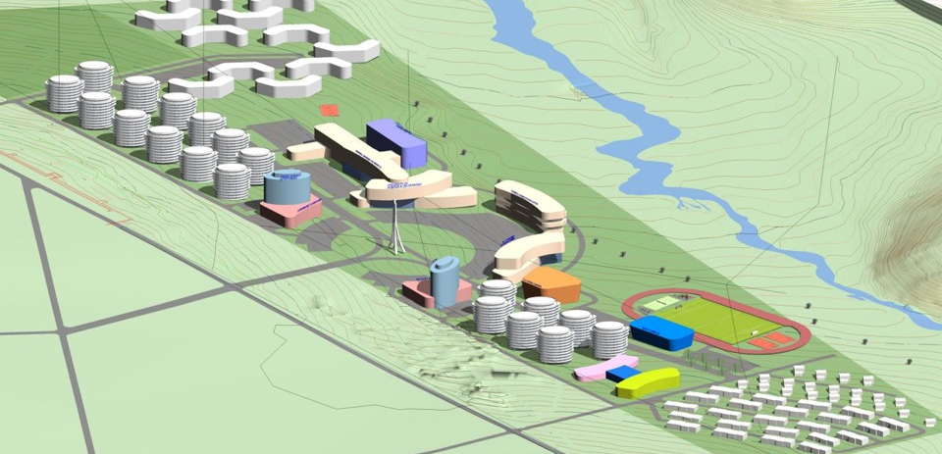
ОРХОН аймаг дахь “Сургалт-эрдэм шинжилгээ-үйлдвэрлэлийн цогцолбор”
Монгол Улсын Их Хурлын 2020 оны “Алсын хараа-2050” 52-р тогтоолын 2-р хавсралтын 9.5.6 дэх заалт,
Монгол Улсын Их хурлын 2021 оны 106 дугаар тогтоол "Шинэ сэргэлтийн бодлого"-ын 4.2.10 дахь заалт,
Монгол Улсын Засгийн газрын 2021 оны 321-р тогтоол
Засгийн газрын 2024-2028 оны үйл ажиллагааны хөтөлбөр, 2.2.2.4 дэх заалт
Бүсчилсэн хөгжлийн үзэл баримтлал, 3.3.8 дахь заалт,
№ | Үе шатны ажил | Хийгдсэн эсэх
1 | ТЭЗҮ, ерөнхий төлөвлөгөөний ажлын даалгавар | Тийм
2 | Инженер, геологийн судалгаа | Тийм
3 | Техник эдийн засгийн үндэслэл | Худалдан авах ажиллагаа зарлагдсан, эцэслээгүй
4 | Ерөнхий төлөвлөгөө | Худалдан авах ажиллагаа зарлагдсан, эцэслээгүй
5 | Барилгын зураг, төсөв | Үгүй
6 | Бүтээн байгуулалтын ажил | Үгүй
Байршил: Орхон аймаг, Баян-Өндөр сум
Хэрэгжүүлэх хугацаа: 2025-2030 он
Хүчин чадал: 3,000 оюутан,
Нийт газрын хэмжээ: 50 га
Шаардлагатай хөрөнгө оруулалт: 684.2 тэрбум төгрөг

Slide 7
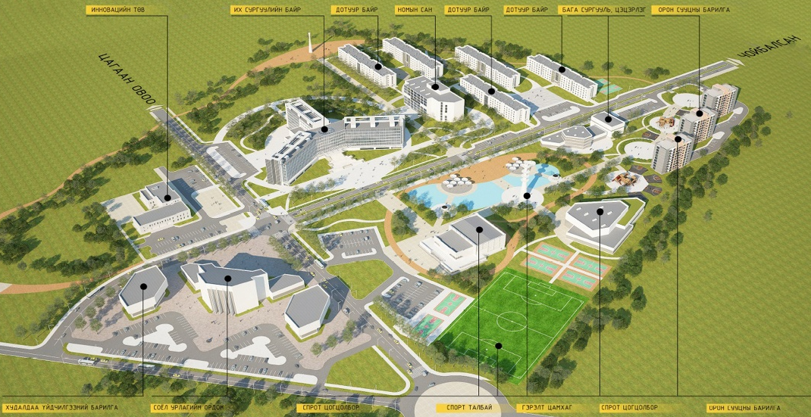
ДОРНОД аймаг дахь “Сургалт-эрдэм шинжилгээ-үйлдвэрлэлийн цогцолбор”
Монгол Улсын Их Хурлын 2020 оны “Алсын хараа-2050” 52-р тогтоолын 2-р хавсралтын 9.5.6 дэх заалт,
Монгол Улсын Их хурлын 2021 оны 106 дугаар тогтоол "Шинэ сэргэлтийн бодлого"-ын 4.2.10 дахь заалт,
Засгийн газрын 2024-2028 оны үйл ажиллагааны хөтөлбөр, 2.2.2.4 дэх заалт
Бүсчилсэн хөгжлийн үзэл баримтлал, 3.5.16 дахь заалт,
№ | Үе шатны ажил | Хийгдсэн эсэх
1 | ТЭЗҮ, ерөнхий төлөвлөгөөний ажлын даалгавар | Тийм
2 | Инженер, геологийн судалгаа | Тийм
3 | Техник эдийн засгийн үндэслэл | Тийм
4 | Ерөнхий төлөвлөгөө | Тийм
5 | Барилгын зураг, төсөв | Тийм
6 | Бүтээн байгуулалтын ажил | Үгүй
Байршил: Дорнод аймаг, Хэрлэн сум
Хэрэгжүүлэх хугацаа: 2025-2030 он
Хүчин чадал: 3,000 оюутан,
Нийт газрын хэмжээ: 110 га
Шаардлагатай хөрөнгө оруулалт: 449.5 тэрбум төгрөг

Slide 8
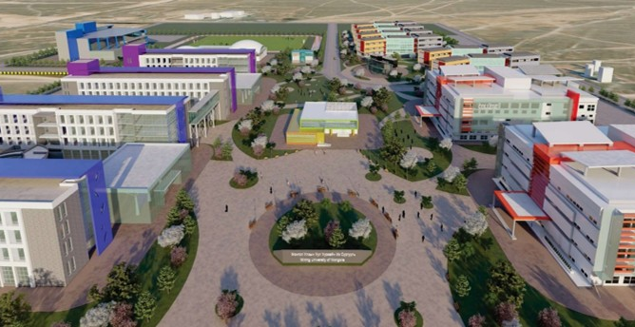
ӨМНӨГОВЬ аймаг дахь “Сургалт-эрдэм шинжилгээ-үйлдвэрлэлийн цогцолбор”
Монгол Улсын Их Хурлын 2020 оны “Алсын хараа-2050” 52-р тогтоолын 2-р хавсралтын 9.5.6 дэх заалт,
Монгол Улсын Их хурлын 2021 оны 106 дугаар тогтоол "Шинэ сэргэлтийн бодлого"-ын 4.2.10 дахь заалт,
Монгол Улсын Засгийн газрын 2021 оны 321-р тогтоол
Засгийн газрын 2024-2028 оны үйл ажиллагааны хөтөлбөр, 2.2.2.4 дэх заалт
Бүсчилсэн хөгжлийн үзэл баримтлал, 3.6.17 дахь заалт,
№ | Үе шатны ажил | Хийгдсэн эсэх
1 | ТЭЗҮ, ерөнхий төлөвлөгөөний ажлын даалгавар | Тийм
2 | Инженер, геологийн судалгаа | Тийм
3 | Техник эдийн засгийн үндэслэл | Тийм
4 | Ерөнхий төлөвлөгөө | Тийм
5 | Барилгын зураг, төсөв | Загвар зураг хийгдсэн, Зураг төсөл боловсруулж байна.
6 | Бүтээн байгуулалтын ажил | Үгүй
Байршил: өмнөговь аймаг, даланзадгад сум
Хэрэгжүүлэх хугацаа: 2025-2030 он
Хүчин чадал: 3,000 оюутан,
Нийт газрын хэмжээ: 20 га
Шаардлагатай хөрөнгө оруулалт: 704.8 тэрбум төгрөг

Slide 9
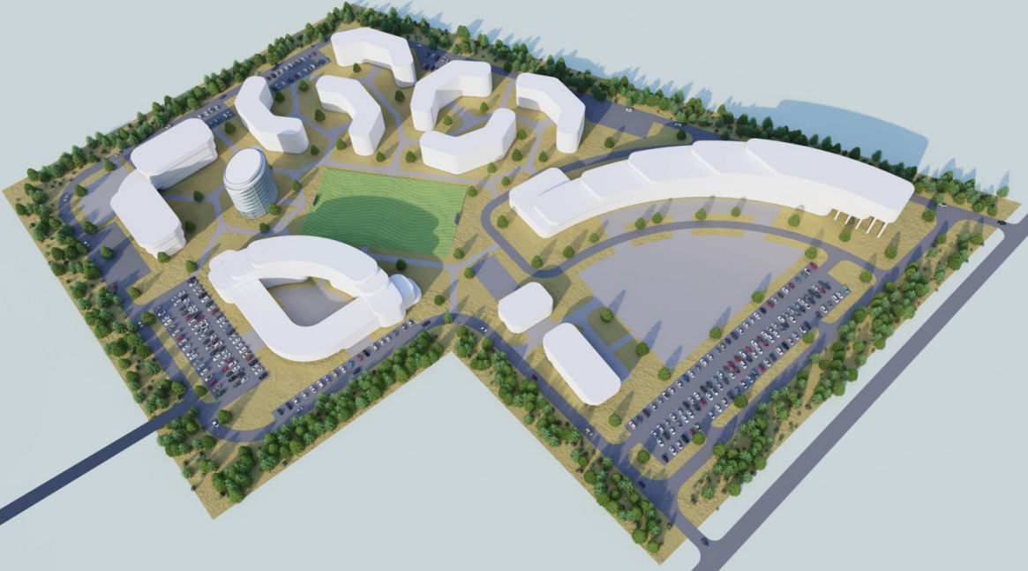
ховд аймаг дахь “Сургалт-эрдэм шинжилгээ-үйлдвэрлэлийн цогцолбор”
Монгол Улсын Их Хурлын 2020 оны “Алсын хараа-2050” 52-р тогтоолын 2-р хавсралтын 9.5.6 дэх заалт,
Монгол Улсын Их хурлын 2021 оны 106 дугаар тогтоол "Шинэ сэргэлтийн бодлого"-ын 4.2.10 дахь заалт,
Монгол Улсын Засгийн газрын 2022 оны 293-р тогтоол
Засгийн газрын 2024-2028 оны үйл ажиллагааны хөтөлбөр, 2.2.2.4 дэх заалт
Бүсчилсэн хөгжлийн үзэл баримтлал, 3.2.13 дахь заалт,
№ | Үе шатны ажил | Хийгдсэн эсэх
1 | ТЭЗҮ, ерөнхий төлөвлөгөөний ажлын даалгавар | Төсөл боловсруулсан
2 | Инженер, геологийн судалгаа | Тийм
3 | Техник эдийн засгийн үндэслэл | Үгүй
4 | Ерөнхий төлөвлөгөө | Үгүй
5 | Барилгын зураг, төсөв | Үгүй
6 | Бүтээн байгуулалтын ажил | Үгүй
Байршил: Ховд аймаг, Буянт сум
Хэрэгжүүлэх хугацаа: 2025-2030 он
Хүчин чадал: 5,000 оюутан,
Нийт газрын хэмжээ: 200 га
Шаардлагатай хөрөнгө оруулалт: 614,6 тэрбум төгрөг

Slide 10
СУРГАЛТ-ЭРДЭМ ШИНЖИЛГЭЭ-ҮЙЛДВЭРЛЭЛИЙН (СЭШҮЦ) 6 ЦОГЦОЛБОР
БАРУУН БҮС
Ховд аймаг
ХОЙД БҮС
Орхон аймаг
ГОВИЙН БҮС
Өмнөговь
аймаг
ЗҮҮН БҮС
Дорнод аймаг
ТӨВИЙН БҮС
Дархан-Уул
аймаг
УЛААНБААТАР
БҮС
Хөшигийн
хөндий
Бүсчилсэн хөгжлийн үзэл баримтлалын хүрээнд
ЗАСГИЙН ГАЗРЫН
2024-2028 ОНЫ
ХӨТӨЛБӨР (2.2.2.4)
ТӨЛӨВЛӨЛТ
5000
оюутан
5000
оюутан
3000
оюутан
3000
оюутан
3000
оюутан
22000
оюутан
41000
оюутан
ГАЗАР ОЛГОЛТ
200 га
50 га
20 га
Өмнөговь
ЗДТГ
110 га
30 га
506 га
Хөшигийн хөндийн
захиргаа
916 га
ТЭЗҮ, ЕРӨНХИЙ ТӨЛӨВЛӨГӨӨ
ТЭЗҮ, ЕТ
ажлын даалгавар
батлагдах шатанд
ТЭЗҮ, ЕТ
ажлын даалгавар
батлагдсан
ТЭЗҮ, ЕТ
батлагдсан
ТЭЗҮ, ЕТ
ажлын даалгавар
батлагдсан
ТЭЗҮ, ЕТ
батлагдсан
Ажлын даалгавар-5
ТЭЗҮ -3
Ерөнхий төлөвлөгөө-3
Батлагдсан.
ТЭЗҮ
батлагдсан
-
-
ЕТ, Загвар зураг батлуулсан
Барилгажилтын
зураг хийгдсэн
2025 оны
Улсын төсөвт
тусгагдсан
2025 оны
Улсын төсөвт
тусгагдсан
Барилгажилтын ажлын зураг-1
БАРИЛГЫН ЗУРАГ
614.6
тэрбум
684.2
тэрбум
704.8
тэрбум
449.5
тэрбум
614.6
тэрбум
3.9
Их наяд
6,9
Их наяд
ХӨРӨНГӨ ОРУУЛАЛТ
Монгол Улсын хөгжлийн 2026 оны төлөвлөгөөний төсөлд тусгуулахаар саналаа хүргүүлсэн.
ТЭЗҮ, ЕТ-ний зөвлөх үйлчилгээний гүйцэтгэгчийг сонгон шалгаруулах худалдан авах ажиллагаа зарлагдсан.
Ерөнхий төлөвлөгөө болон барилгын ажлын зургийг 2025 оны II улиралд багтаан хүлээн авна.
Үндсэн бэлтгэл ажил хангагдсан, санхүүжилтын эх үүсвэрийг судалж байна.
            ТЭЗҮ, ЕТ-ний зөвлөх үйлчилгээний гүйцэтгэгчийг сонгон шалгаруулах худалдан авах ажиллагаа зарлагдсан. 2024 оны 12-р сарын 31 нд газар эзэмших эрх сунгагдсан.
ЗГ-ын хуралдаанаас Олон улсын инженерийн сургууль байгуулах төслийн бэлтгэх ажил эхлүүлэхийг шийдвэрлэсэн.
Давуу тал:
- Үндсэн хуулинд нэмэлт өөрчлөлт орсон.
- Бүсчилсэн хөгжлийн үзэл баримтлал батлагдсан.
ТОВЧ ТАЙЛБАР

Slide 11
АНХААРАЛ ХАНДУУЛСАНД БАЯРЛАЛАА 感谢您的关注
Улаанбаатар хот
2025.06.26

